Slide 1
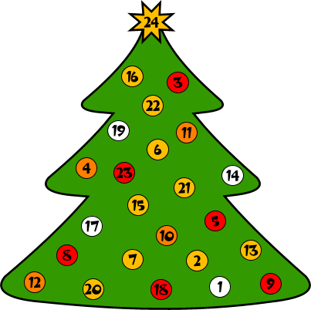
Advent Calendar
30 СОУ “ Братя Миладинови” - София

